Slide 1

MP3 PLAYER C#
Работу выполнил Крылов Егор

Slide 2
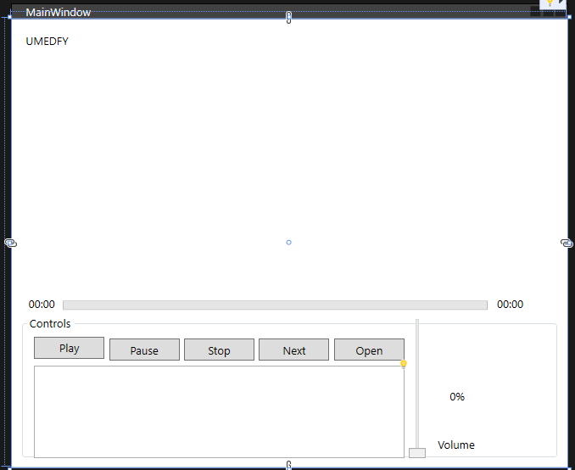
ВНЕШНИЙ ВИД

Slide 3
фУНКЦИОНАЛЬНОСТЬ
Возможности:
Проигрывать mp3 файл.
Останавливать mp3 файл
Ставить на паузу mp3 файл.
Обзор mp3 файла на компьютере.
Регулирование громкости mp3 файла.
Переключение на следующую песню.

Slide 4
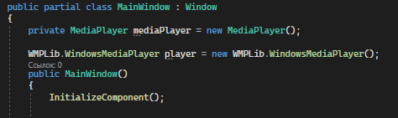
Для воспроизведения песен
Мы добавили библиотеку Windows media Player

Slide 5
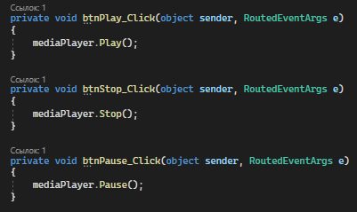

Кодинг Проигрывания
Созданы три кнопки: Play, Stop, Pause
К ним прописан код воспроизведения, остановки, паузы.

Slide 6
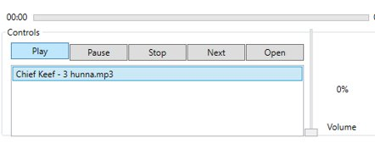
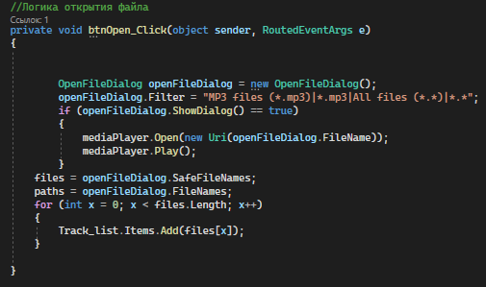
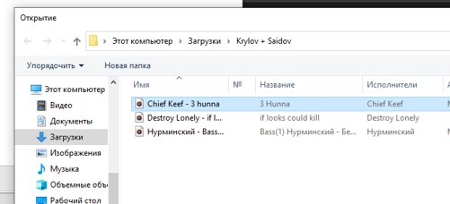
ВЫБОР ПЕСЕН
Нажимая кнопку open появляется проводник, с помощью которого можно выбрать только mp3 файлы. После чего они появляются в Списке Listbox

Slide 7
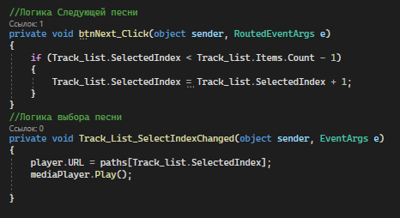
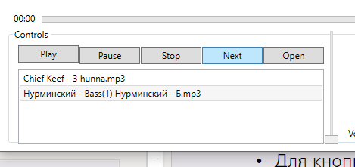
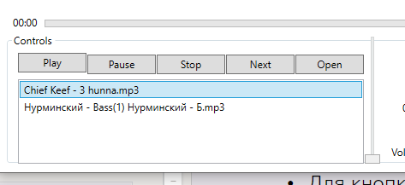
Логика следующей песни
Для кнопки NEXT прописан код, выбирающий следующую композицию из списка добавленных треков LISTBOX.

